Slide 1
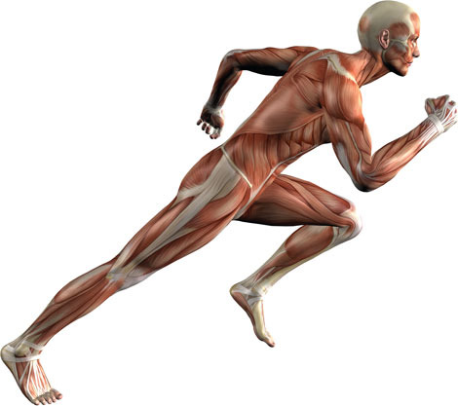
Організм людини як біологічна система
Подубієнко Цвітани 9-Б

Slide 2
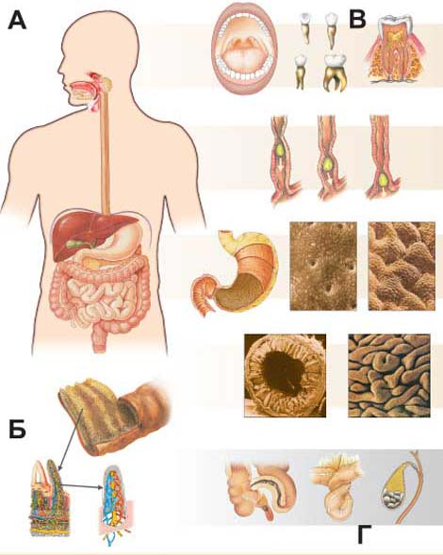
Організм людини
Організм людини – це цілісна система, яка володіє властивостями: обміном речовин і енергії, подразливістю, гомеостазом, саморегуляцією, саморепродукцією, адаптацією, ростом і розвитком.
Обмін речовин і енергії – це головна умова і ознака життя. В організмі людини, в його органах, тканинах, клітинах безперервно утворюються, руйнуються, оновлюються клітинні структури і складні хімічні сполуки.

Slide 3
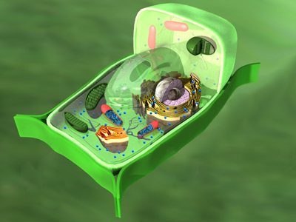
Живі організми - це цілісні біологічні системи
Кожна біологічна система здатна й до саморегуляції, тобто до регулювання власних життєвих функцій та підтримання сталості свого внутрішнього середовища. Завдяки цьому живі організми мають змогу пристосовуватись до змін у навколишньому середовищі та відповідати на них зміною інтенсивності власних процесів життєдіяльності.

Slide 4
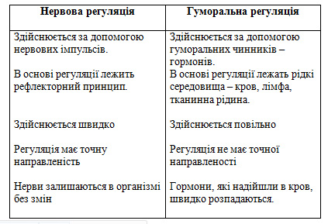
Гуморальна регуляція підпорядковується нервовій регуляції і становить разом з нею єдину систему нейрогуморальної регуляції функцій організму. Це відіграє важливу роль у підтримці відносної сталості складу та властивостей внутрішнього середовища організму – гомеостазу та пристосування його до змінних умов довкілля.
Таким чином, регуляція функцій не може здійснюватися за допомогою лише нервової чи гуморальної регуляції, тому що це єдиний комплекс – нейрогуморальна регуляція.

Slide 5
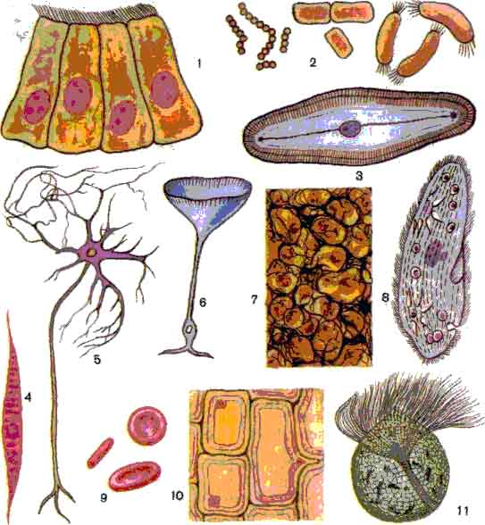
Поняття про біологічні системи. Особливості будови клітин
Організм людини складається з величезної кількості клітин, різних за формою, розмірами, масою і функціями, але всі вони мають деякі спільні риси будови. Основні частини клітин - цитоплазма і ядро. У ядрі містяться хромосоми — носії спадкових задатків організму. Клітина вкрита мембраною, що забезпечує вибірну проникність речовин. У цитоплазмі містяться органели: ендоплазматична сітка, рибосоми,мітохондрії, лізосоми, комплекс Гольджі, клітинний центр. Органели функціонують взаємоузгоджено, забезпечуючи нормальну життєдіяльність клітини. Отже, клітина є цілісною біологічною системою.

Slide 6
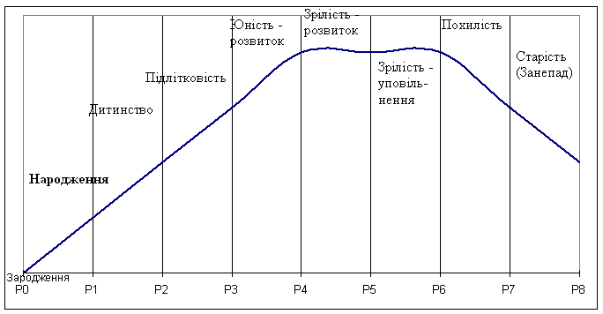
Етапи біологічного розвитку людини

